Slide 1
Tam dalga doğrultucular, köprü tipi tam dalga doğrultucular, tam dalga doğrultucularda ortalama değer
NET 115- Temel Elektronik
Öğr. Gör. Nuri Furkan koçak

Slide 2
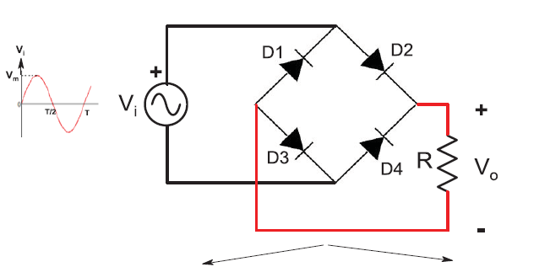
Tam dalga doğrultucu
Profestonel ve kaliteli güç kaynaklarının yapımında kullanılır.

Slide 3
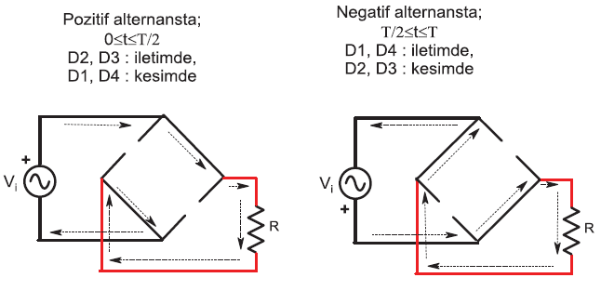
Tam dalga doğrultucu

Slide 4
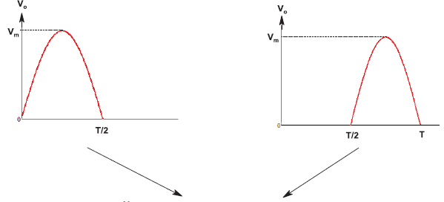
Tam dalga doğrultucu

Slide 5
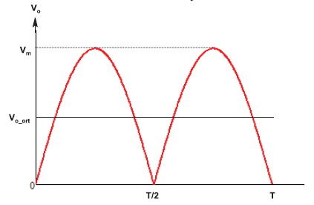
Tam dalga doğrultucu

Slide 6
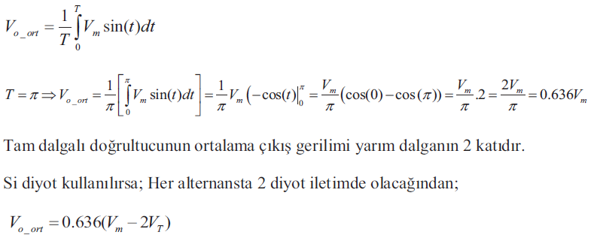
Tam dalga doğrultucularda ortalama değer

Slide 7
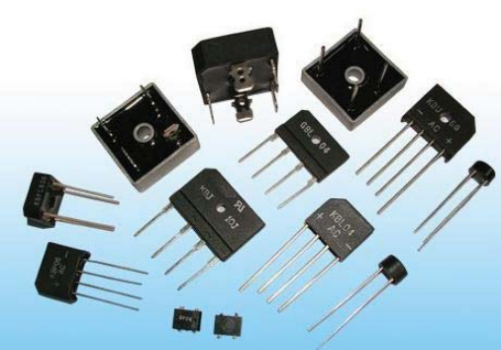
Köprü tipi tam dalga doğrultucular
Dört adet diyotun bir gövde içinde birleştirilmesiyle elde edilmiş olup dört ayağa sahiptirler. Bunlar devreye montajda kolaylık sağlar. Gövde üzerinde sinüsoidal (~) işareti bulunan ayaklar AC giriş uçlarıdır. (+) ve (-) iþareti bulunan ayaklar ise DC çıkış uçlarıdır.

Slide 8
Köprü tipi tam dalga doğrultucular
Köprü tipi doğrultucuların avantajları:
1) İki diyotlu tam dalga doğrultuculara göre daha küçük transformatör kullanılabileceğinden, maliyet, yer, ısınma bakımından avantaj sağlanır.
2) Dört diyot bir gövde üzerinde hazırlandığından montaj kolaylığı olmalıdır.

Slide 9
KAYNAKLAR
Dr. Öğr. Üyesi Tarık Erfidan, Kocaeli Üniversitesi, Elektrik Mühendisliği, Elektronik Ders Notu, Kocaeli 2012.
Elektronik 1, H. S. Selek, Seçkin Yayınları, 2011.

